Slide 1

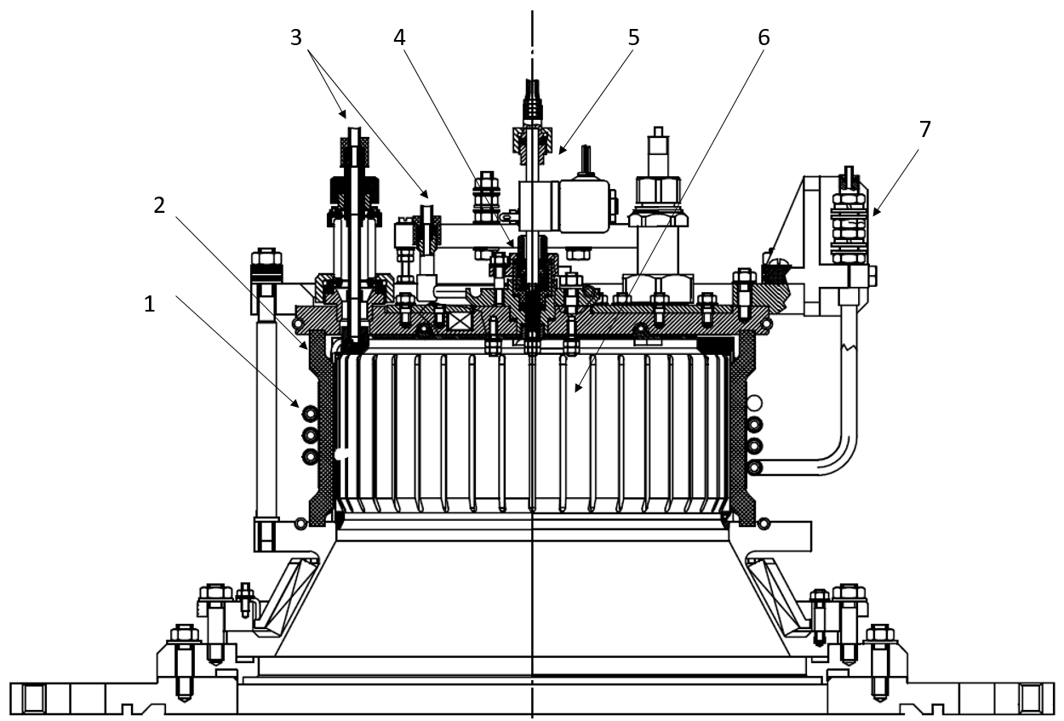
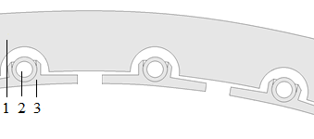
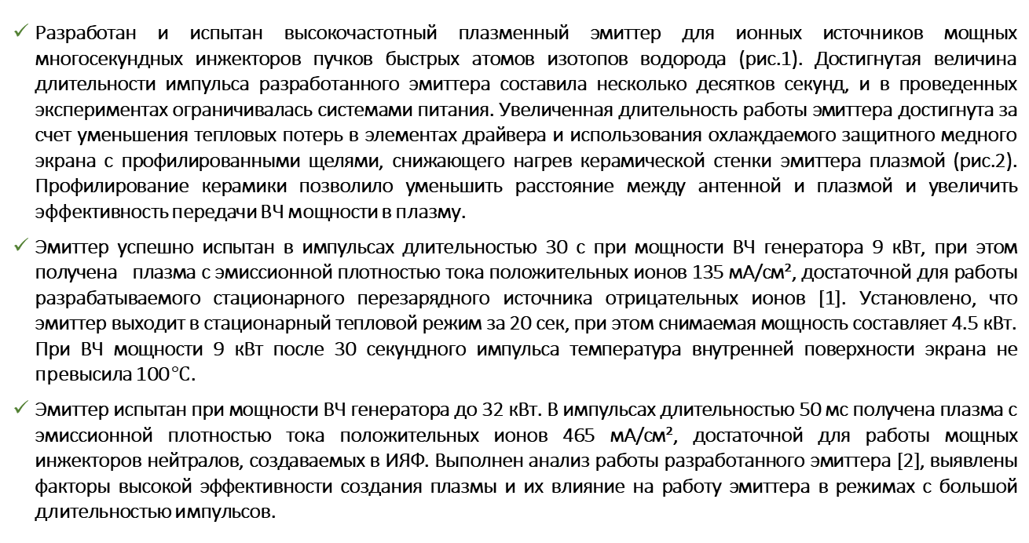
Разработан высокочастотный плазменный эмиттер с охлаждаемым защитным экраном и профилированной керамикой
Институт ядерной физики им. Г.И. Будкера Сибирского отделения Российской академии наук
Авторы: Ю.И. Бельченко, В.А. Воинцев, Д.Ю. Гаврисенко, В.П.Белов, В.А. Капитонов, А.А. Кондаков, А.Л. Санин, О.З. Сотников, Р.А. Финашин, И.В. Шиховцев
Разработан и испытан высокочастотный плазменный эмиттер для ионных источников мощных многосекундных инжекторов пучков быстрых атомов изотопов водорода (рис.1). Достигнутая величина длительности импульса разработанного эмиттера составила несколько десятков секунд, и в проведенных экспериментах ограничивалась системами питания. Увеличенная длительность работы эмиттера достигнута за счет уменьшения тепловых потерь в элементах драйвера и использования охлаждаемого защитного медного экрана с профилированными щелями, снижающего нагрев керамической стенки эмиттера плазмой (рис.2). Профилирование керамики позволило уменьшить расстояние между антенной и плазмой и увеличить эффективность передачи ВЧ мощности в плазму.
Эмиттер успешно испытан в импульсах длительностью 30 с при мощности ВЧ генератора 9 кВт, при этом получена плазма с эмиссионной плотностью тока положительных ионов 135 мА/см², достаточной для работы разрабатываемого стационарного перезарядного источника отрицательных ионов [1]. Установлено, что эмиттер выходит в стационарный тепловой режим за 20 сек, при этом снимаемая мощность составляет 4.5 кВт. При ВЧ мощности 9 кВт после 30 секундного импульса температура внутренней поверхности экрана не превысила 100 $℃$.
Эмиттер испытан при мощности ВЧ генератора до 32 кВт. В импульсах длительностью 50 мс получена плазма с эмиссионной плотностью тока положительных ионов 465 мА/см², достаточной для работы мощных инжекторов нейтралов, создаваемых в ИЯФ. Выполнен анализ работы разработанного эмиттера [2], выявлены факторы высокой эффективности создания плазмы и их влияние на работу эмиттера в режимах с большой длительностью импульсов.
Рис.1. Схема ВЧ драйвера: 1 - антенна; 2 - керамика; 3 - подвод воды; 4 - узел поджига; 5 - напуск газа;
6 - медный защитный экран; 7 - подводы антенны.
[1]. Аникеева К. И., Воинцев В. А., Гаврисенко Д. Ю., Сотников О. З., Финашин Р. А., Шиховцев И. В., «Разработка и испытания высокочастотного драйвера перезарядного источника отрицательных ионов водорода», Сибирский физический журнал, 2023. Т. 19, № 2, стр. 36-45.
[2]. Д. Ю. Гаврисенко, И. В. Шиховцев, Ю. И. Бельченко, А. И. Горбовский, А. А. Кондаков, О. З. Сотников, А. Л. Санин, В. А. Воинцев, Р. А. Финашин, «Сравнительный анализ высокочастотных плазменных драйверов с различными защитными экранами для атомарных инжекторов с многосекундной длительностью импульса», Физика плазмы, 2023, T. 49, № 10, стр. 964-974.
Рис.2. Поперечное сечение стенки профилированной керамической камеры эмиттера 1 с примыкающим к ней защитным экраном 3, охлаждаемым по каналам 2.

